Slide 1
Кадыров Тимур Валерьевич, группа 7308
1
Тема: «Средства оптимизации программ на основе программной предвыборки данных»
Цель: исследование средств оптимизации программ на основе программной предвыборки данных.
Задачи:
Анализ методов предвыборки данных
Анализ структуры LLVM
Анализ алгоритмов предвыборки данных
Тестирование алгоритмов предвыборки данных

Slide 2
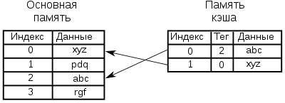
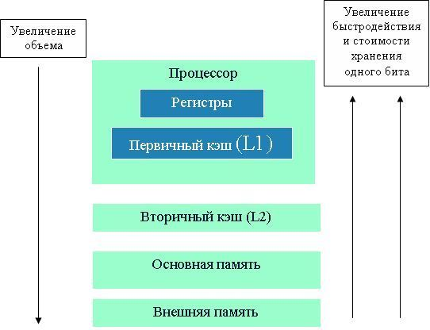
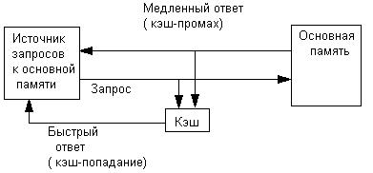
Иерархия памяти
2
Кэш-память дублирует данные из основной памяти для ускорения доступа к ним.
Память в современных компьютерах имеет иерархическую структуру.
При отсутствии данных в кэше происходит промах

Slide 3
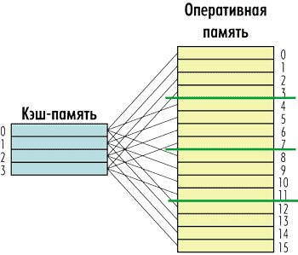
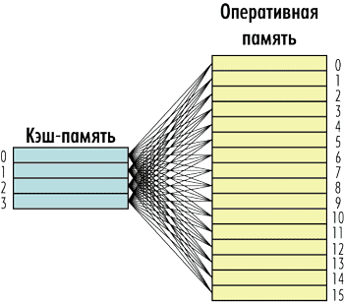
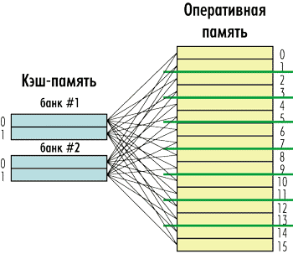
Структура кэш-памяти
3
Данные в кэш-памяти хранятся в виде блоков заданного размера, которые обычно называют кэш-линиями.
Для распределения данных по кэш-линиям применяют 3 основных алгоритма:
Прямое отображение (direct mapped cache)
Полностью ассоциативное отображение (fully associative cache)
Наборно-ассоциативное или множественно-ассоциативное или k-канальное ассоциативное (k-way set associative cache)
Прямое
Полностью ассоциативное
Множественно- ассоциативное

Slide 4
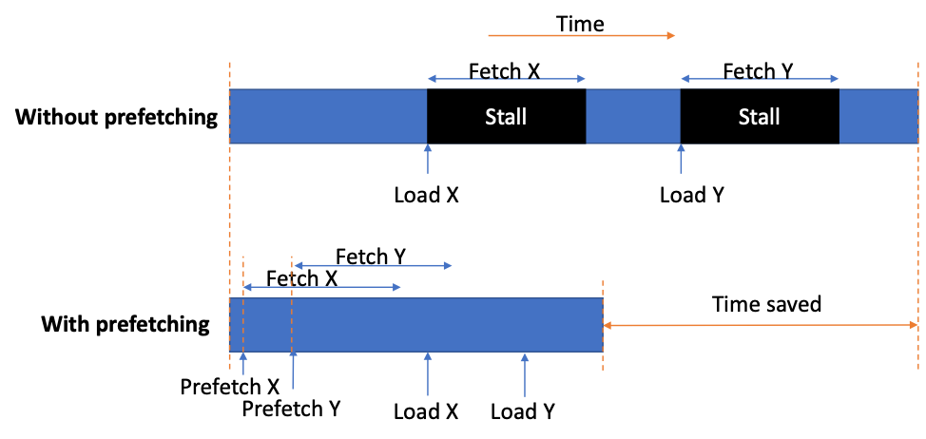
Предвыборка данных в кэш
4
Предвыборка данных в кэш – это загрузка данных или команд из основной памяти в кэш заранее, чтобы избежать промаха кэша при обращении к этим данным. Может выполняться как аппаратными, так и программными методами.

Slide 5
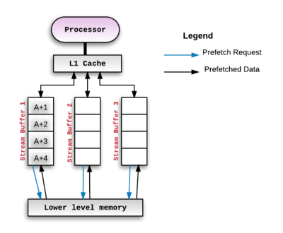
Аппаратная предвыборка команд и данных
5
Аппаратная предвыборка данных осуществляется процессором с помощью встроенных алгоритмов. Существует множество методов, один из самых популярных – потоковый буфер.
Схема работы потокового буфера:
Преимущества аппаратной предвыборки:
Процессор анализирует паттерны доступа к памяти прямо во время работы программы
Отлично подходит для предвыборки команд и последовательных доступов к памяти (например, обход массива)
Недостатки аппаратной предвыборки:
Дополнительные накладные расходы процессора на анализ паттернов
Сложные паттерны (например, непрямой доступ к элементам массива) трудно предсказать во время исполнения программы

Slide 6
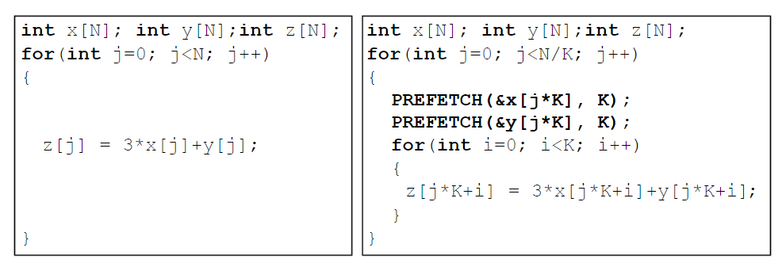
Программная предвыборка данных
6
Программная предвыборка данных выполняется программистом или компилятором путем вставки prefetch-инструкций. Главное преимущество в том, что можно проанализировать более сложные паттерны доступа к памяти.
Код до добавления команд предвыборки
Код со вставленными командами предвыборки

Slide 7
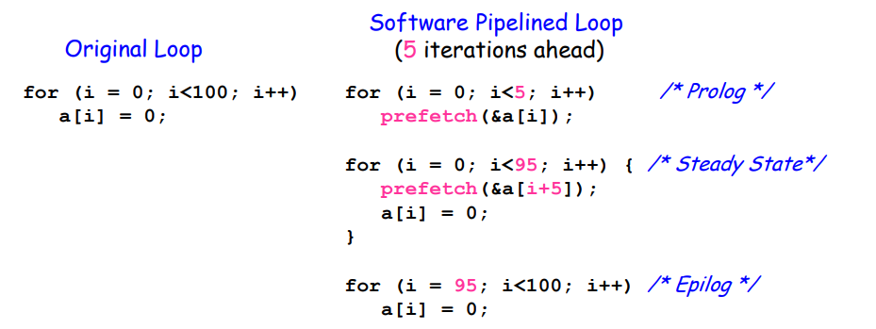
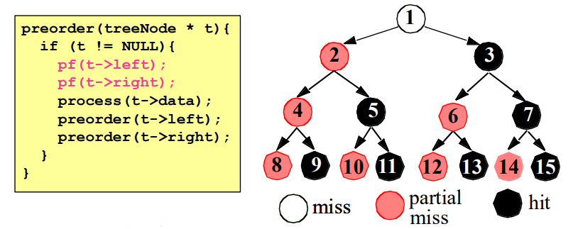
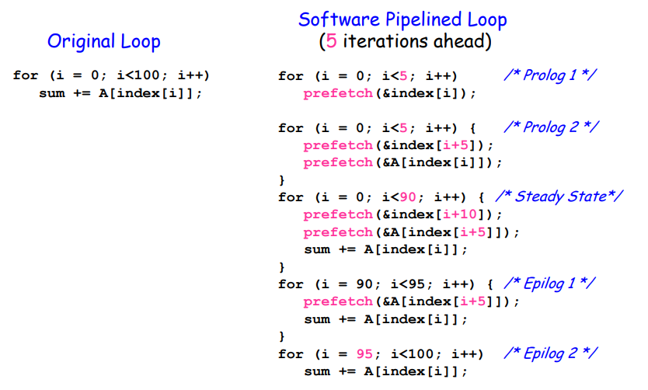
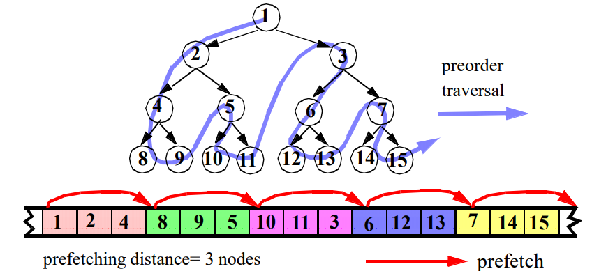
Алгоритмы программной предвыборки данных
7
Для массивов:
Для рекурсивных структур данных:
Жадный алгоритм
Прямой доступ по индексу
Алгоритм линеаризации
Непрямой доступ (с вычислением индекса)

Slide 8
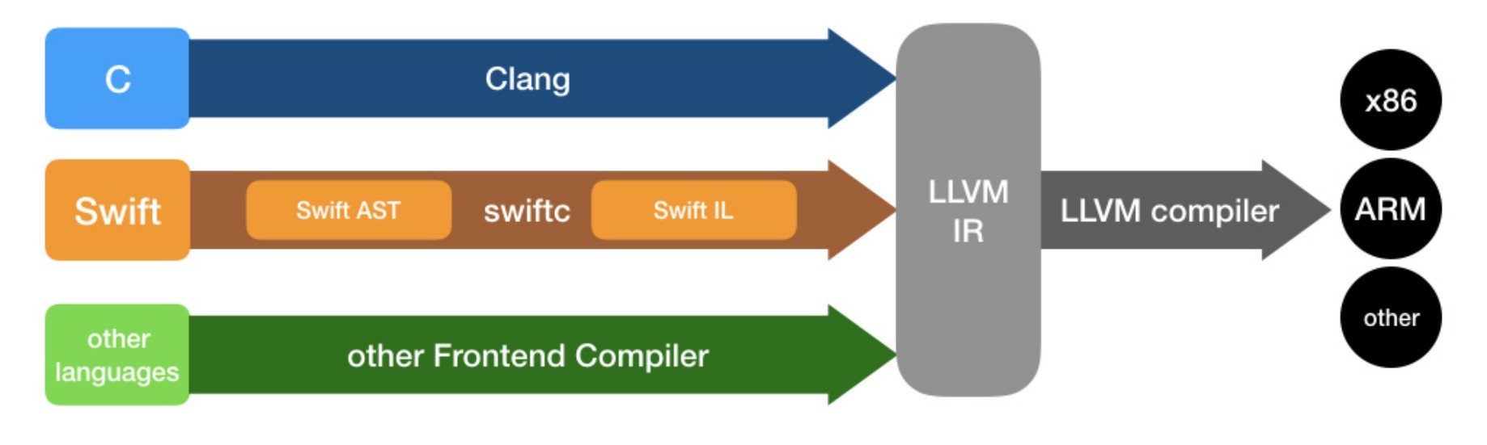
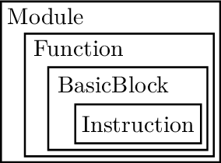
Инфраструктура для разработки компиляторов LLVM
8
Некоторые важные инструкции LLVM IR:
load и store – обращение к памяти (запись и чтение)
getelementptr (gep) – вычисление адреса
phi – абстракция, определяющая значение переменной при различных переходах (например, в циклах)
alloca – выделение памяти в стэк
icmp – сравнение
select – выбор из двух вариантов по условию

Slide 9

Реализация предвыборки для массивов с непрямым доступом к элементам
9
Для реализации был выбран данный тип массивов, так как такой паттерн трудно предугадывать процессору.
Программа выполнена в виде прохода LLVM. В результате работы алгоритма получается такая трансформация:
аналог в Си:
LLVM-IR:
i = phi [ %inc, 0]
ptr1 = gep arr2, i
ptr1.pref = gep arr2, i + 64
index = ld ptr1
ptr2 = gep arr, index cond = icmp size2 < i + 32
index.1 = select cond, size2, i + 32
ptr1.1 = gep arr2, index.1
index.pref = ld ptr1.1
ptr2.pref = gep arr, index.pref
elem = ld i32, i32*
prefetch ptr1.pref
prefetch ptr2.pref
arr[arr2[i]];
prefetch(arr2[i+64]);
if (size < (i+32))
prefetch(arr[arr2[i+32]);
else
prefetch(arr[arr2[size]);
arr[arr2[i]];
i = phi [ %inc, 0]
ptr1 = gep arr2, i
index = ld ptr1
ptr2 = gep arr, index
elem = ld i32, i32*
Описание алгоритма:
Находим непрямой доступ (в виде последовательного gep)
Ограничиваем дистанцию префетча, чтобы не выйти за границу массива индексов
Вставляем префетч на дистанцию, вычисленную по формуле
Формула дистанции:
$$k=\frac{\left.c(t−\left(l−1\right)\right)}{t}$$
c = 64
t – число чтений
l – число чтений в префетче

Slide 10
Тестирование алгоритма
10
Для тестирования используется бенчмарк randacc, выполняющий множество доступов к большой матрице.
Результаты работы программы:
no prefetch | 6.698 | 6.660 | 6.674 | 6.703 | 6.627
prefetch | 6.286 | 6.275 | 6.254 | 6.255 | 6.256
Процесс сборки:
1. clang -S -emit-llvm -O1 –Xclang -disable-O0-optnone -Xclang -no-opaque-pointers randacc.c
2. opt -S -load-pass-plugin=../libPrefetchIndirect.so -passes=prefetch-indirect randacc.ll -debug > randopt.ll
3. clang randopt.ll -o randopt
4. clang randacc.ll -o randacc

Slide 11
Выводы по работе
11
Результаты:
исследованы методы и алгоритмы предвыборки данных;
выполнена реализация алгоритма предвыборки данных;
проведено тестирование алгоритма предвыборки данных.
Развитие работы:
Больше экспериментов с различными бенчмарками на различных платформах.
Реализация большего числа алгоритмов.
Добавление алгоритмов в стандартную библиотеку LLVM.

Slide 12
Спасибо за внимание

